Slide 1
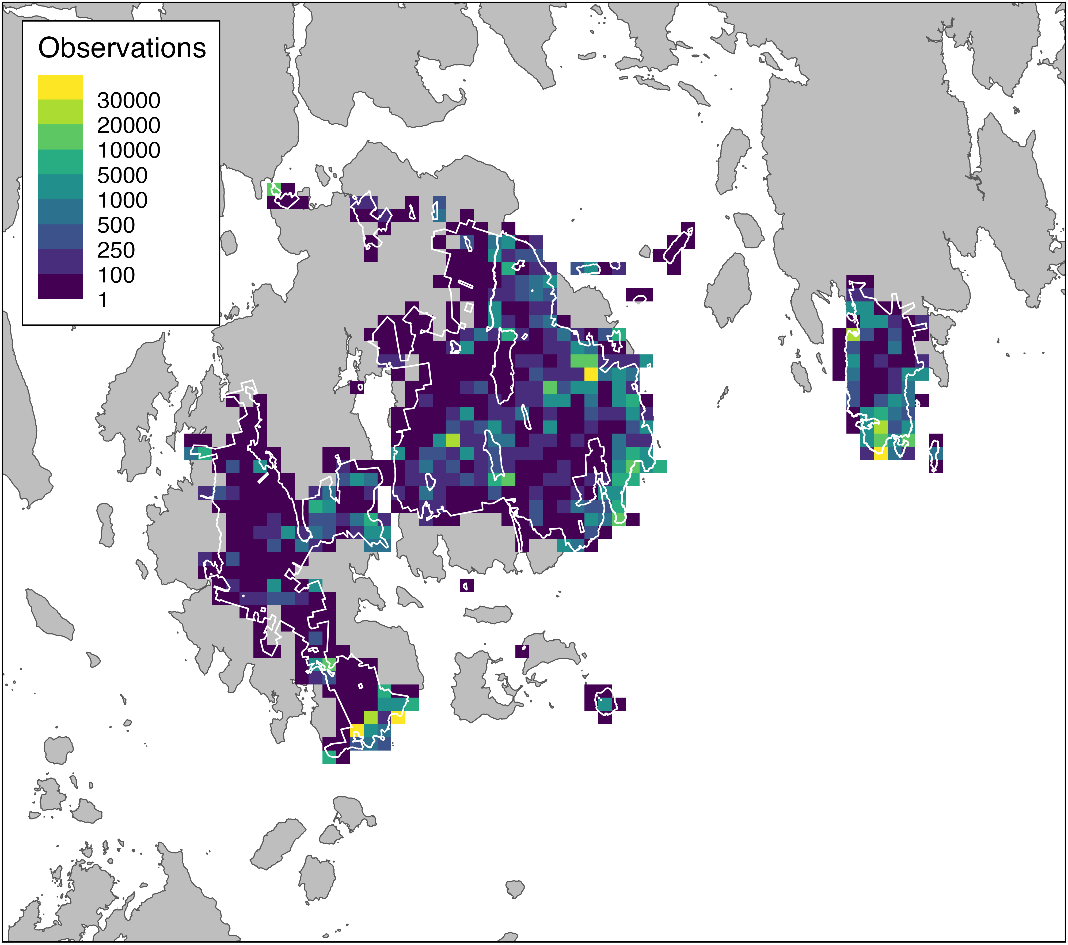

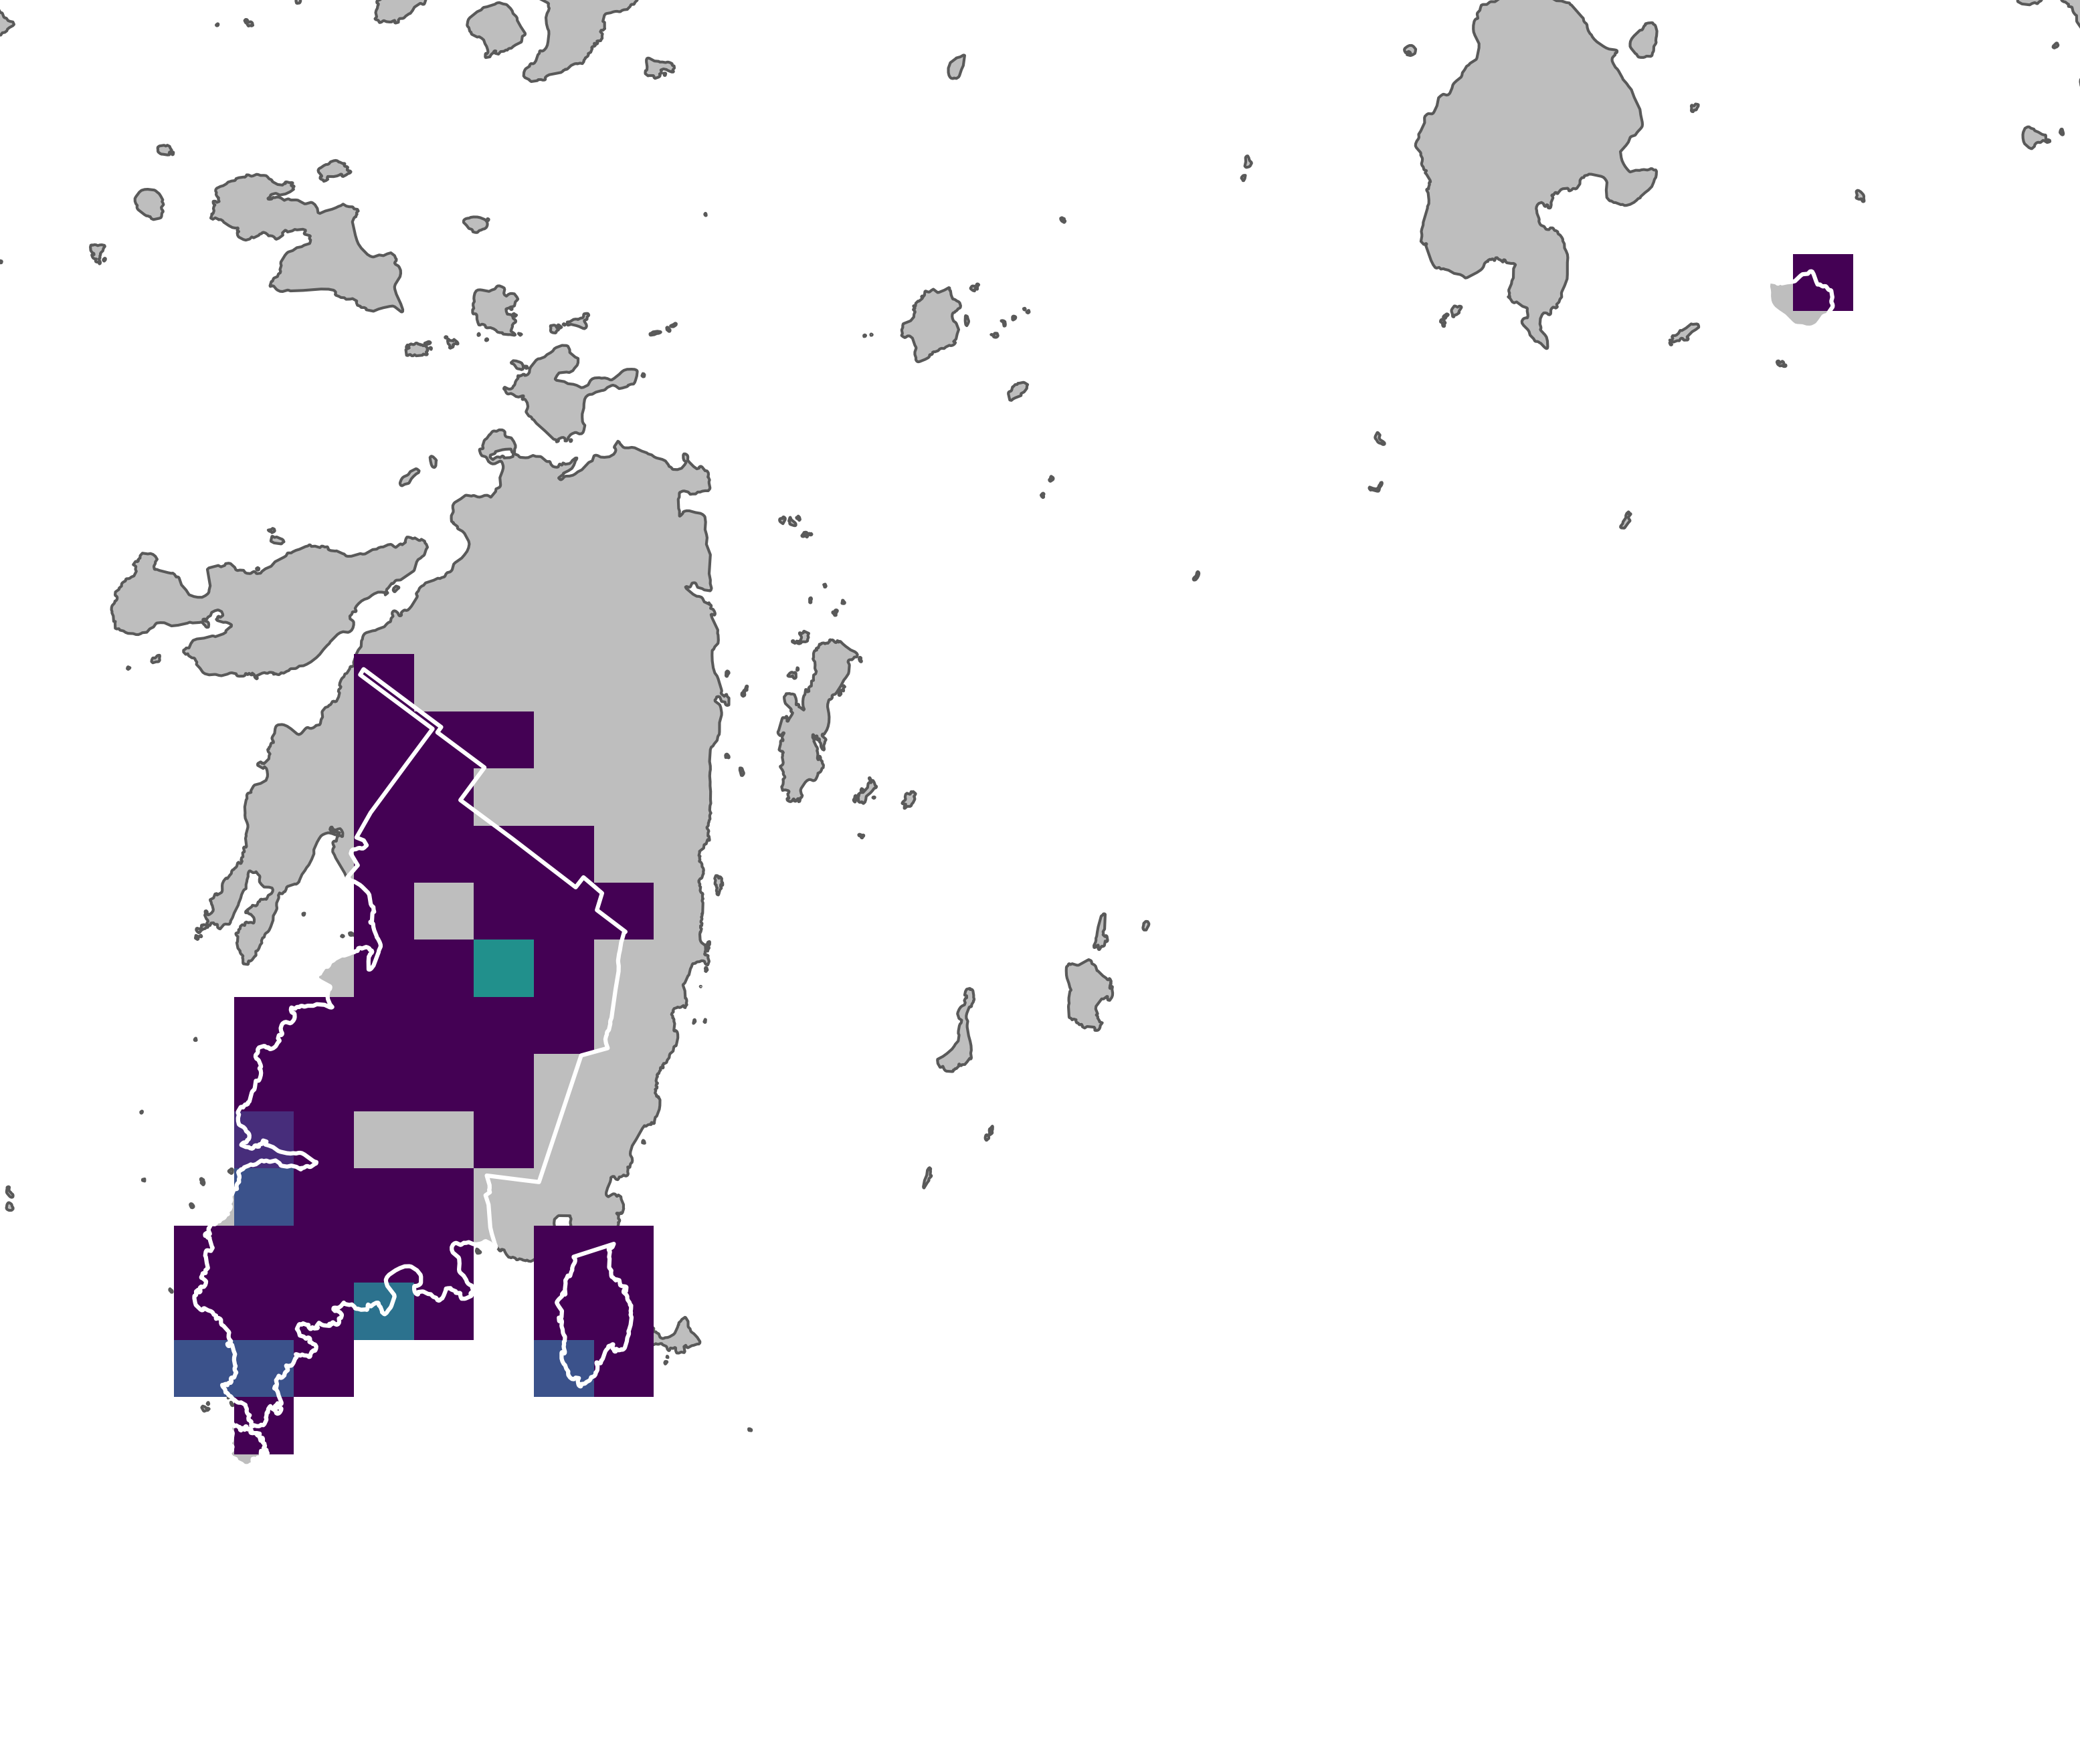
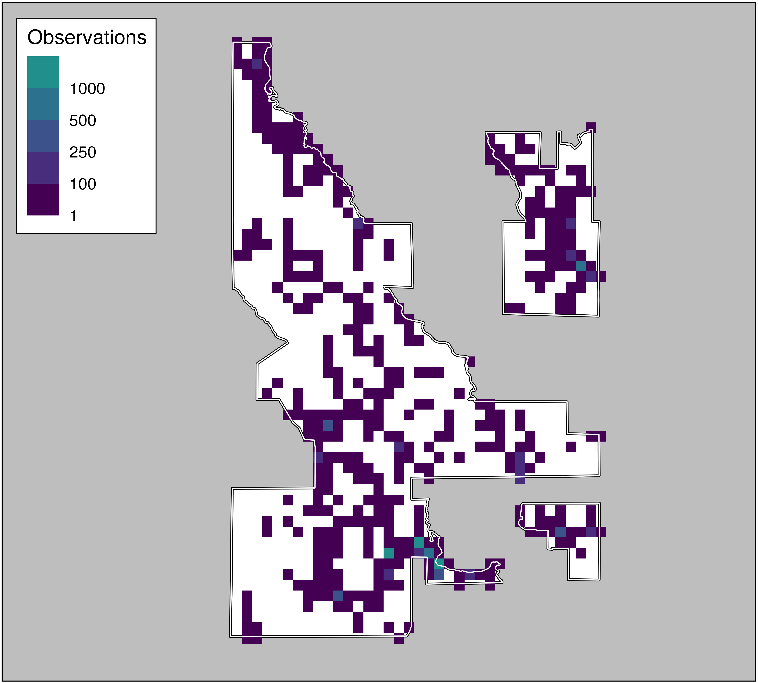
a)
Great Meadow
Big Moose Island
Seawall
Isle Au Haut
b)
Lynx Pond
Sandbank Stream Campground

Slide 2
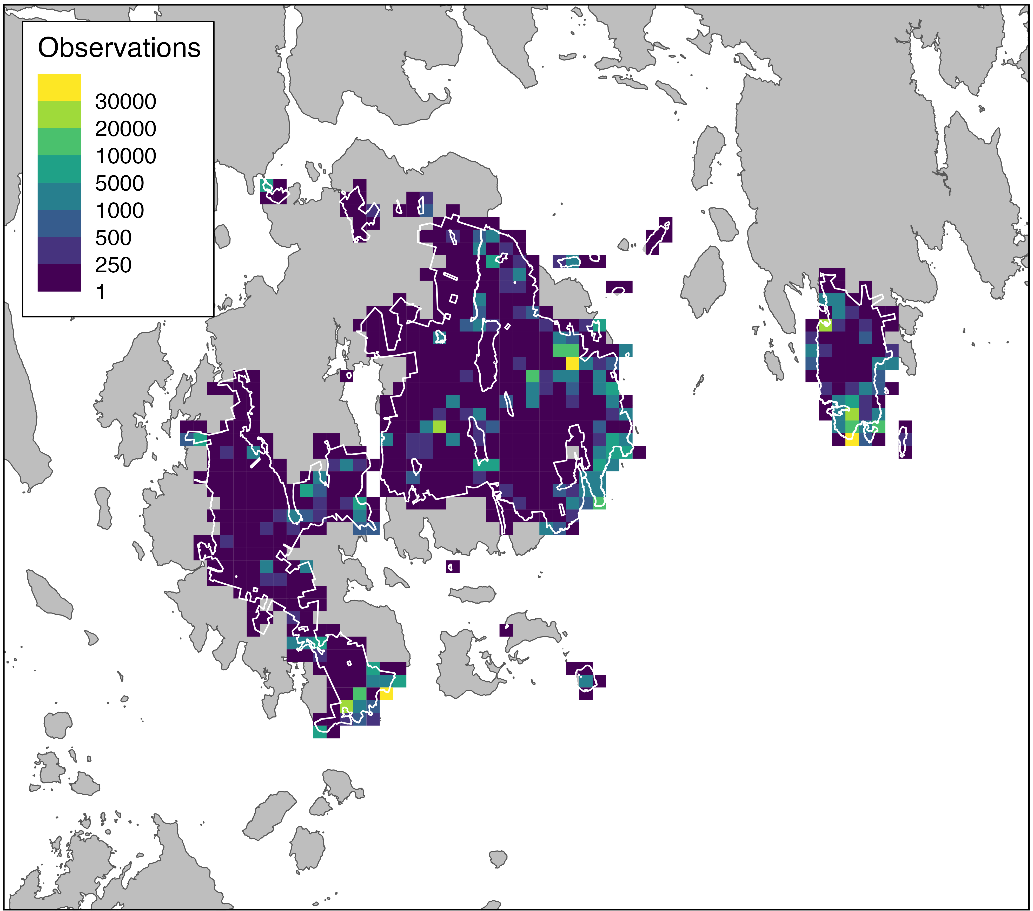
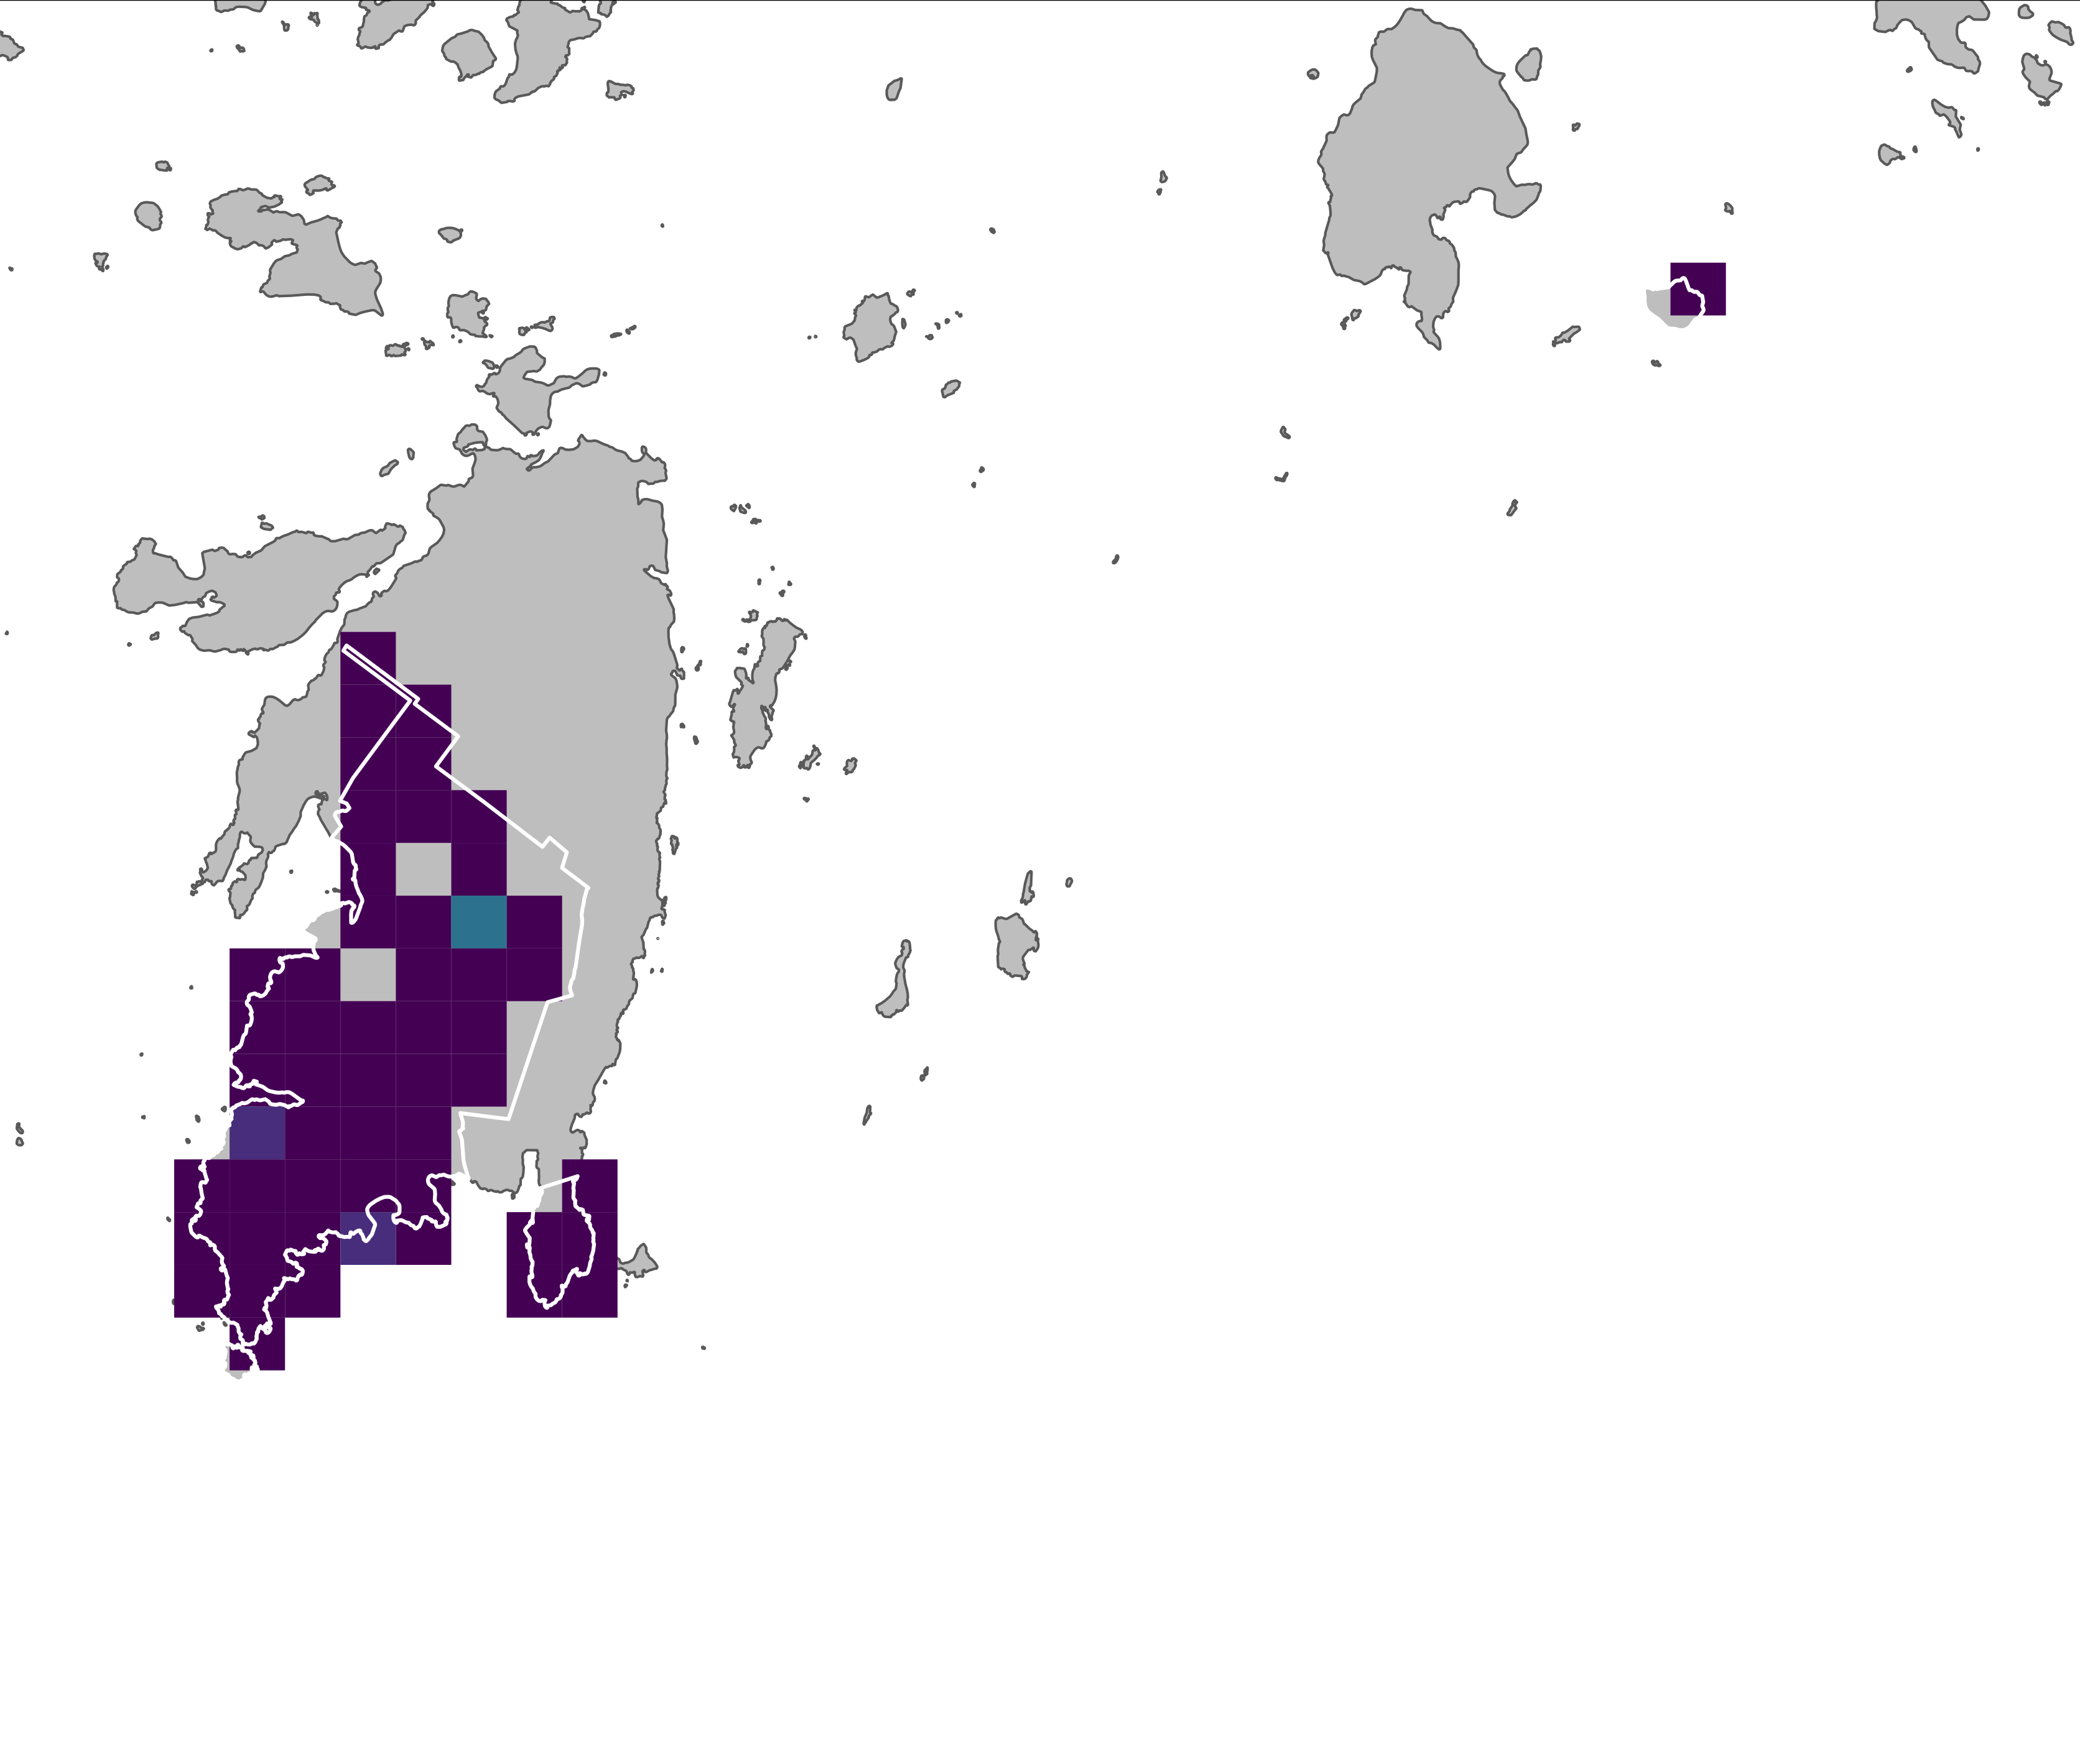
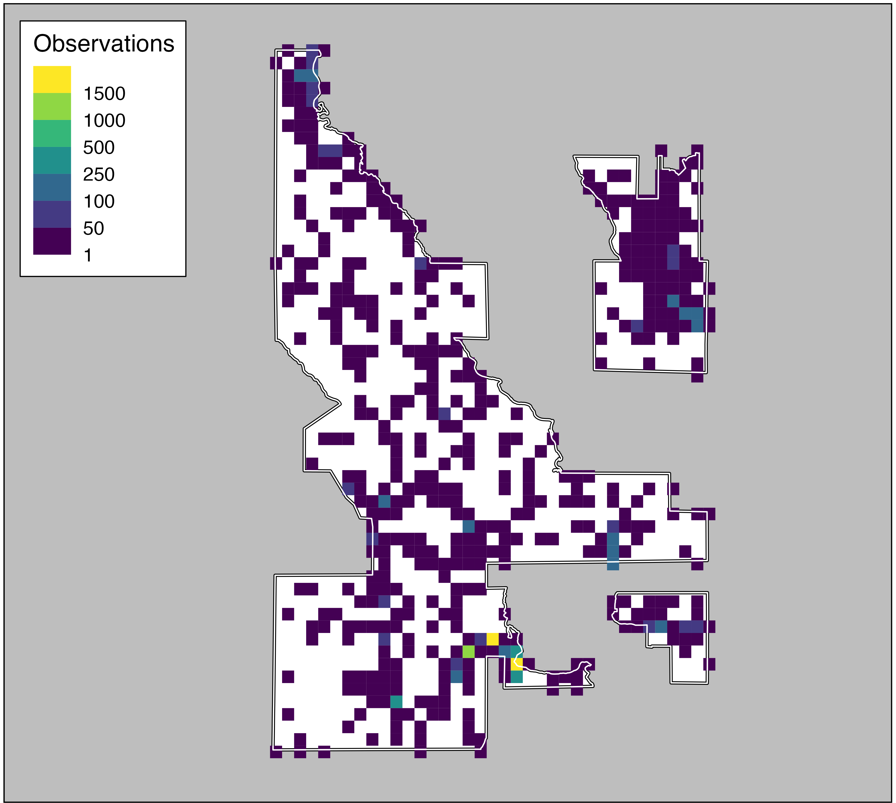
a)
Isle Au Haut
b)

Slide 3


Isle Au Haut

Slide 4
